Slide 1

Debida diligencia con perspectiva de género
EuroChile
10 Junio 2025
María Soler, consultora Genero, diversidad e Inclusión

Slide 2


¿Qué es la debida diligencia?
La obligación de una empresa, persona u organización de actuar con el cuidado razonable, atención y previsión necesarios para evitar daños a terceros y para cumplir con la normativa vigente y estándares internacionales, incluidos los DDHH y la igualdad de género.
Notes:
Conducta empresarial responsable

Slide 3

Estudios ex ante dentro de la debida diligencia vinculados a la perspectiva de género y DDHH
Auditoria social y medioambiental o estudio de impacto
Planes sociales y medioambientales
Mapeo de actores clave – Plan de participación.
Auditoría de seguimiento de las relaciones laborales y las condiciones de trabajo
Seguimiento de la aplicación del mecanismo de reclamación

Slide 4
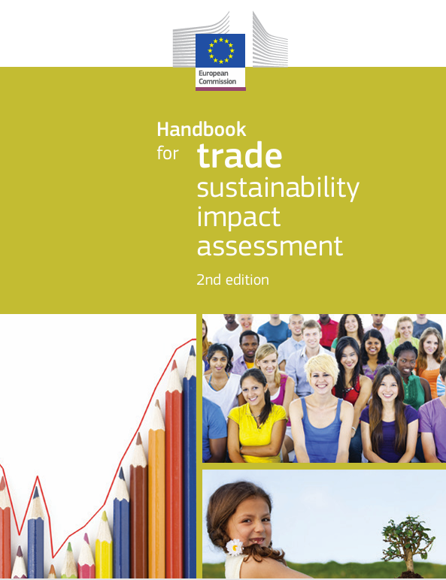
Debida diligencia en comercio
Evaluaciones de Impacto de Sostenibilidad (SIAs): se realizan durante las negociaciones comerciales y analizan los efectos económicos, sociales, ambientales y de derechos humanos, incluyendo el impacto en la igualdad de género.

Slide 5
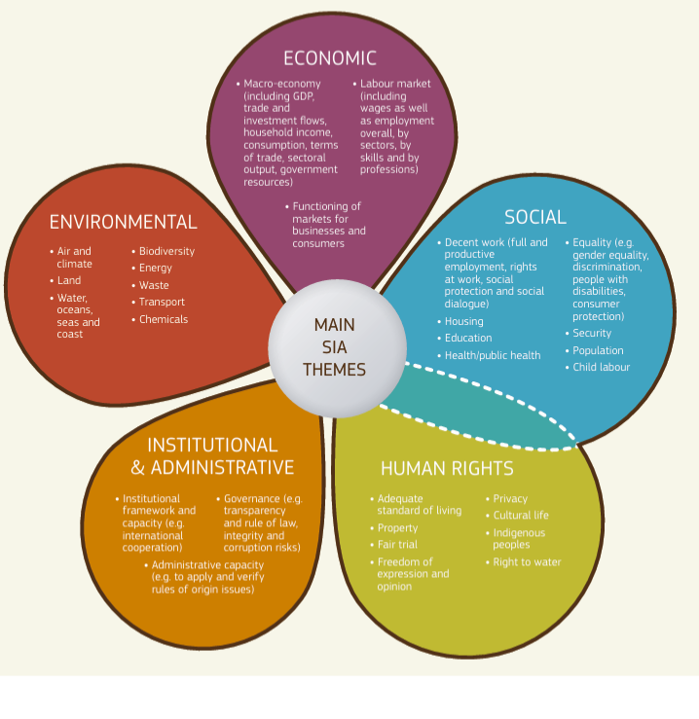

Slide 6
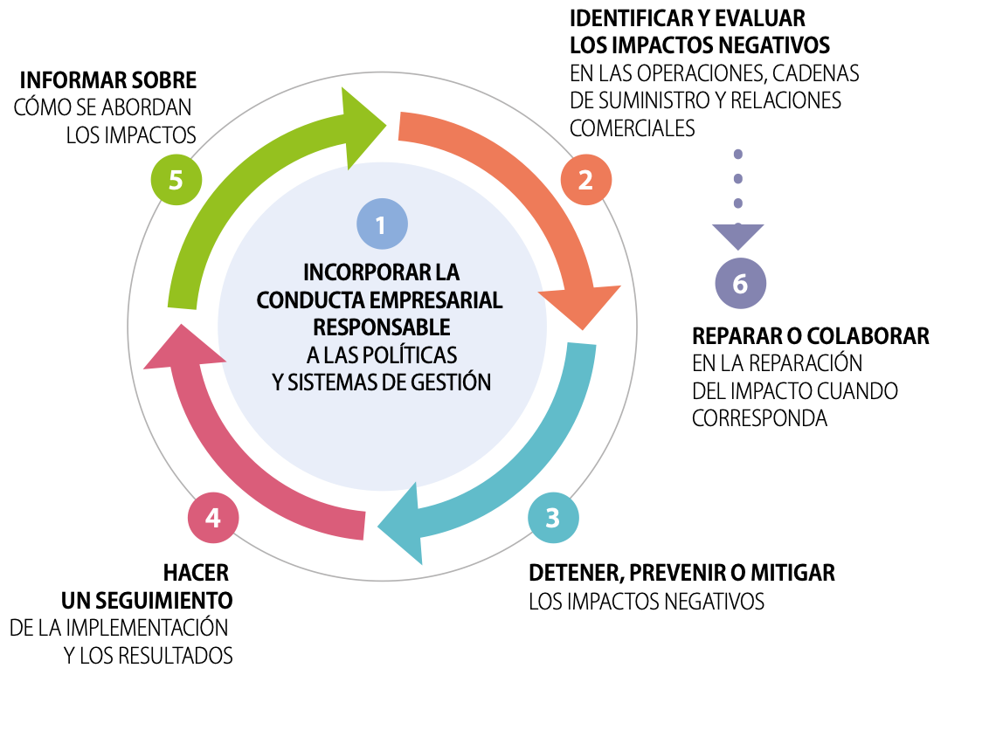
Proceso de debida diligencia
Notes:
https://mneguidelines.oecd.org/Guia-de-la-OCDE-de-debida-diligencia-para-una-conducta-empresarial-responsable.pdf

Slide 7
Preventivo
Proporcional al riesgo (basado en el riesgo)
Puede implicar una priorización (basada en el riesgo)
Dinámico
No cambia las responsabilidades
Se refiere a las normas internacionalmente reconocidas sobre igualdad de género y DDHH
Adecuado a las circunstancias del PROMOTOR
Se crea en base a la información proporcionada por las partes interesadas.
Implica una comunicación continua.

Slide 8
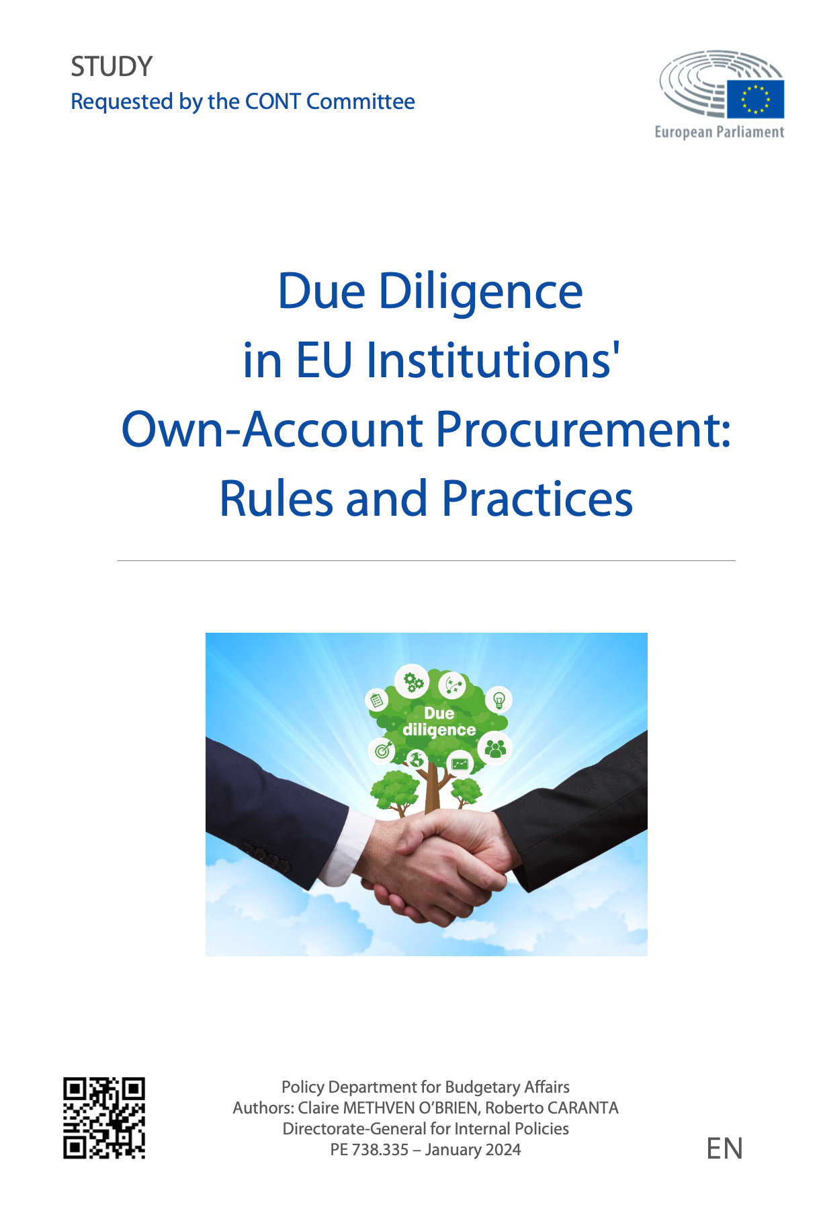
Diligencia debida de la UE
Due Diligence in EU Institutions' Own-Account Procurement: Rules and Practices
Notes:
Herramienta para realizar diligencia debida para género en adquisición de compras públicas

Slide 9
Ejemplos de Evaluaciones de Impacto de Sostenibilidad
EU- Nueva Zelanda- Acuerdo de libre comercio
EU- África oriental y meridional
Acuerdo de Asociación EU-MERCOSUR
Notes:
Ejemplos de Evaluaciones de Impacto de Sostenibilidad en acuerdos comerciales de la UE
Los tres ejemplos incluyen un análisis del impacto de género, una línea de base, y una serie de recomendaciones, incluyendo cómo abordar los posibles impactos negativos sobre las mujeres.
Sin embargo, el uso de datos desagregados por sexo y el análisis de género tienden a estar "aislado" en una sección dedicada a la igualdad de género, en lugar de integrarse transversalmente en todo el Análisis de Impacto en la Sostenibilidad (AIS).
Esto significa que los impactos diferenciados por género no siempre se destacan a lo largo del informe, por ejemplo, en relación con los impactos sobre el empleo o la pobreza.
Se presta poca atención a los posibles impactos sobre las mujeres en su rol de cuidadoras, o sobre los servicios sociales públicos, aunque el AIS entre la UE y África Oriental y Meridional sí analiza el empoderamiento de las mujeres, el bienestar y la igualdad de género de manera más amplia.
El análisis interseccional es limitado.
Las medidas para prevenir o mitigar posibles impactos de género negativos de los acuerdos comerciales, o para garantizar que las mujeres se beneficien de los acuerdos, no siempre están detalladas.
En cuanto al seguimiento, sigue siendo difícil determinar en qué medida se tienen en cuenta los AIS en la toma de decisiones y si conducen a cambios en las políticas.

